Slide 1
数字设计与计算机体系结构
研究生院2019年改革重点工作汇报

Slide 2
(一)
数字逻辑电路概述
第一章
数字逻辑电路基础
(二)
逻辑门和数字抽象
Basics of Digital Logic Circuits
(三)
逻辑关系的描述

Slide 3
(一)
数字逻辑电路概述
第一章
数字逻辑电路基础
(二)
逻辑门和数字抽象
Basics of Digital Logic Circuits
(三)
逻辑关系的描述

Slide 4
数字逻辑电路
数字逻辑电路是一个可以处理离散值变量的网络，其中包括：
  一个或多个离散值输入端
  一个或多个离散值输出端
  描述输入和输出关系的功能规范
  描述当输入改变时输出响应延迟的时序规范
功能规范
时序规范
输入
输出

Slide 5
结点和模块
电路由结点（nodes）和模块（elements）组成
结点是一段导线，通过电压传递离散值变量
  输入结点：接收外部的值（图中的A，B，C）
  输出结点：输出值到外部（图中的Y，Z）
  内部结点：不属于以上两者的结点（图中的n1）
模块本事是一个带有输入、输出、功能规范和时序规范的电路
  每一个模块本身都是一个电路
  如图中的E1、E2、E3

Slide 6
(一)
数字逻辑电路概述
第一章
数字逻辑电路基础
(二)
逻辑门和数字抽象
Basics of Digital Logic Circuits
(三)
逻辑关系的描述

Slide 7
逻
辑
门
和
数
字
抽
象
1
基本逻辑门
2
CMOS晶体管

Slide 8
逻辑门
逻辑门是最简的数字逻辑电路，它们可以接受一个或多个二进制输入，并产生一个二进制输出
逻辑门可通过带有输入和输出的专门符号进行图形化表示，通常输入画在左边（上面），输出画在右边（下面）。
输入和输出之间的逻辑有两种描述方式
  真值表（Truth Table）：左边列出输入，右边列出对应的输出
  布尔表达式（Boolean Equation）：基于二进制变量的数学表达式

Slide 9


单输入逻辑门
NOT
BUF
A
Y
A
Y
布尔表达式
逻辑函数
$$Y=\overline{A}$$
$$Y=A$$
A
Y
A
Y
0
1
0
0
真值表
1
0
1
1

Slide 10


两输入逻辑门 ^{1/2}
AND
OR
A
A
Y
Y
B
B
$$Y=AB$$
$$Y=A+B$$
A
B
Y
A
B
Y
0
0
0
0
0
0
0
1
0
0
1
1
1
0
0
1
0
1
1
1
1
1
1
1

Slide 11




两输入逻辑门 ^{2/2}
XOR
NAND
NOR
XNOR
A
A
A
A
Y
Y
Y
Y
B
B
B
B
$$Y=A⊕B$$
$$Y=\overline{AB}$$
$$Y=\overline{A+B}$$
$$Y=\overline{A⊕B}$$
A
B
Y
A
B
Y
A
B
Y
A
B
Y
0
0
0
0
0
1
0
0
1
0
0
1
0
1
1
0
1
1
0
1
0
0
1
0
1
0
1
1
0
1
1
0
0
1
0
0
1
1
0
1
1
0
1
1
0
1
1
1

Slide 12


多输入逻辑门
NOR3
AND3
A
A
B
Y
B
Y
C
C
$$Y=\overline{A+B+C}$$
$$Y=ABC$$
A
B
C
Y
A
B
C
Y
0
0
0
1
0
0
0
0
0
0
1
0
0
0
1
0
0
1
0
0
0
1
0
0
0
1
1
0
0
1
1
0
1
0
0
0
1
0
0
0
1
0
1
0
1
0
1
0
1
1
0
0
1
1
0
0
1
1
1
0
1
1
1
1

Slide 13
例题一
针对下述逻辑门，画出其电路符号，并给出真值表和布尔表达式
a) 三输入或门
b) 四输入异或非门
c) 五输入与非门

Slide 14
例题一
三输入或门
A | B | C | Y
0 | 0 | 0 | 0
0 | 0 | 1 | 1
0 | 1 | 0 | 1
0 | 1 | 1 | 1
1 | 0 | 0 | 1
1 | 0 | 1 | 1
1 | 1 | 0 | 1
1 | 1 | 1 | 1
Y = A +Ｂ＋Ｃ

Slide 15

例题一
四输入异或非门
A | B | C | D | Y
0 | 0 | 0 | 0 | 1
0 | 0 | 0 | 1 | 0
0 | 0 | 1 | 0 | 0
0 | 0 | 1 | 1 | 1
0 | 1 | 0 | 0 | 0
0 | 1 | 0 | 1 | 1
0 | 1 | 1 | 0 | 1
0 | 1 | 1 | 1 | 0
A | B | C | D | Y
1 | 0 | 0 | 0 | 0
1 | 0 | 0 | 1 | 1
1 | 0 | 1 | 0 | 1
1 | 0 | 1 | 1 | 0
1 | 1 | 0 | 0 | 1
1 | 1 | 0 | 1 | 0
1 | 1 | 1 | 0 | 0
1 | 1 | 1 | 1 | 1
$$Y=\overline{A⊕B⊕C⊕D}$$

Slide 16

例题一
五输入与非门
A | B | C | D | E | Y
0 | 0 | 0 | 0 | 0 | 1
0 | 0 | 0 | 0 | 1 | 1
0 | 0 | 0 | 1 | 0 | 1
0 | 0 | 0 | 1 | 1 | 1
0 | 0 | 1 | 0 | 0 | 1
0 | 0 | 1 | 0 | 1 | 1
0 | 0 | 1 | 1 | 0 | 1
0 | 0 | 1 | 1 | 1 | 1
A | B | C | D | E | Y
0 | 1 | 0 | 0 | 0 | 1
0 | 1 | 0 | 0 | 1 | 1
0 | 1 | 0 | 1 | 0 | 1
0 | 1 | 0 | 1 | 1 | 1
0 | 1 | 1 | 0 | 0 | 1
0 | 1 | 1 | 0 | 1 | 1
0 | 1 | 1 | 1 | 0 | 1
0 | 1 | 1 | 1 | 1 | 1
$$Y＝\overline{A B C D E}$$

Slide 17
例题一
五输入与非门
A | B | C | D | E | Y
1 | 0 | 0 | 0 | 0 | 1
1 | 0 | 0 | 0 | 1 | 1
1 | 0 | 0 | 1 | 0 | 1
1 | 0 | 0 | 1 | 1 | 1
1 | 0 | 1 | 0 | 0 | 1
1 | 0 | 1 | 0 | 1 | 1
1 | 0 | 1 | 1 | 0 | 1
1 | 0 | 1 | 1 | 1 | 1
A | B | C | D | E | Y
1 | 1 | 0 | 0 | 0 | 1
1 | 1 | 0 | 0 | 1 | 1
1 | 1 | 0 | 1 | 0 | 1
1 | 1 | 0 | 1 | 1 | 1
1 | 1 | 1 | 0 | 0 | 1
1 | 1 | 1 | 0 | 1 | 1
1 | 1 | 1 | 1 | 0 | 1
1 | 1 | 1 | 1 | 1 | 0
$$Y＝\overline{A B C D E}$$

Slide 18
例题二
三输入逻辑门在多于一半输入为True时，输出True。请给出真值表。
如图所示三输入AND-OR门，请给出真值表。
A B C
Y
0 0 0
0
0 0 1
0
0 1 0
0
0 1 1
1
1 0 0
0
0
1 0 1
1
1 1 0
1
1 1 1
1
A B C
Y
0 0 0
0
0 0 1
1
0 1 0
0
0 1 1
1
1 0 0
0
1 0 1
1
1 1 0
1
1 1 1
1

Slide 19
逻
辑
门
和
数
字
抽
象
1
基本逻辑门
2
CMOS晶体管

Slide 20
晶体管
现代计算机由大量逻辑门构成，而逻辑门由晶体管构成
晶体管（transistor）是一个电子的可控开关

Slide 21
晶体管
现代计算机由大量逻辑门构成，而逻辑门由晶体管构成
晶体管（transistor）是一个电子的可控开关
晶体管两大类：双极晶体管和金属-氧化物-半导体场效应管（MOSFET）

Slide 22
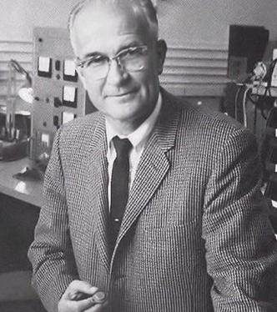
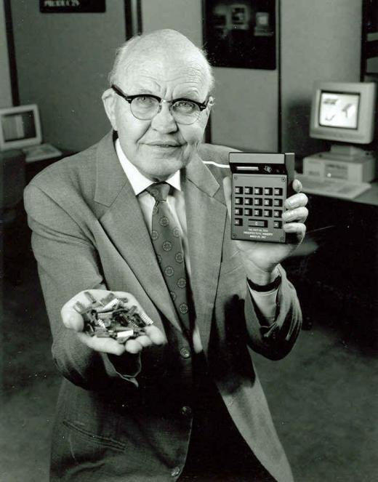
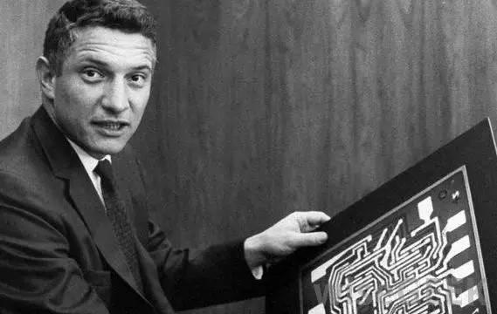
晶体管有关重要人物
William B. Shockley
晶体管发明人
Jack S. Kilby
集成电路发明人
Robert N. Noyce
集成电路及工艺发明人
Notes:
1958年德州仪器TI的Jack Kilby制造了第一个具有两个晶体管的集成电路，集成电路的发明人。
1959年仙童半导体的Robert Noyce申请了一个专利，这个专利就是他发明了一项技术，可以在一个硅芯片上连接多个晶体管，也就是集成电路制造工艺，集成电路真正可以工业化生产了。每个晶体管造价是10美金。
半导体制造技术经过60多年的空前发展（可以说是人类历史上发展最快的技术），当前人们可以在1平方厘米的芯片上集成10亿个MOS管，每个晶体管的造价低于10-6美分。MOS晶体管可以构造几乎所有的数字电路系统。
10nm，速度10-12秒，能耗10-15焦耳。1969 阿波罗登月8万次/s，智能手机10万亿次/s，50年1亿倍
最先进GPU集成542亿个晶体管，采用5nm工艺，人民日报上每个印刷字的成本是芯片上做一个晶体管成本的400倍以上。

Slide 23
半导体
晶体管由“硅”构成，但纯硅的导电性很差
掺杂硅导电性很好，分为n-型掺杂（砷）和p-型掺杂（硼）
Notes:
硅来自什么地方？沙子，岩石。硅是一个第IV组元素，外层有4个电子，并且与4个相邻元素紧密连接，十分稳定，导电性很弱。
但通过在硅中加入少量杂质，导电性大大提高，称为掺杂原子。加5族元素，如砷（AS），如果加3族元素，如硼（B）。
根据掺杂浓度的不同，硅的导电性可以差好几个数量级，所以硅称为半导体。

Slide 24
MOS管
金属-氧化物-半导体晶体管（MOS管）
  底层：硅晶元衬底（substrate）
  顶层：导电栅极（gate）
  中间：二氧化硅绝缘层，形成电容
Notes:
栅极长度L是载流子（电子或空穴）经过的从源极到漏极的距离，因此L直接关系到晶体管的速度，我们通常所说的集成电路工艺就是指这个长度L，因此它是一个极其重要的参数。截止到2022年底，世界最先进工艺可达3nm（即最小栅极长度为3nm），我国最新先进工艺为14nm，与世界先进水平仍存在一定差距。
沟道宽度W决定了晶体管的强度。W越大，并行穿过的载流子越多，静态管的导通电阻越小，电流越大，负载电容放电越快，从而器件速度更快，但是随着W的增加，栅极电容也会增加，从而会延长栅极的充放电时间。

Slide 25
MOS管
金属-氧化物-半导体晶体管
  底层：硅晶元衬底（substrate）
  顶层：导电栅极（gate）
  中间：二氧化硅绝缘层，形成电容
  两类MOS管：nMOS和pMOS
pMOS
Notes:
过去栅极由金属构造，所以称为。。。。，现在采用多晶硅，避免金属在后续处理工艺中被融化。
工艺尺寸就是栅极尺寸

Slide 26
逻
辑
门
和
数
字
抽
象
1
基本逻辑门
2
数字抽象（自学）
3
CMOS晶体管
nMOS和pMos
CMOS逻辑门

Slide 27
nMOS
Gate = 0，截止（OFF），源极和漏极不连接
Gate = 1，导通（On），源极和漏极之间通道连通
Notes:
P型硅和n型硅之间的连接点称为二极管。P型区域为阳极，n型区域为阴极，当阳极电压>阴极时，二极管正向偏压，二极管导通，电流从阳到阴；否则二极管处于反向偏压，二极管截断，没有电流。
nMOS的衬底一般接地，当栅极电压为0是，由于源极或漏极电压大于0，则他们和衬底之间构成反向偏压状态。因此源极和漏极之间没有电流，晶体管处于截止状态。当栅极电压为VDD（接电源）时，正电压在电容上表面，将建立一个电场并在上表面吸收正电荷，下表面吸收负电荷。当电压足够大时，大量的负电荷聚集在栅极下层，从而使此区域从p型反转为n型。这个反转区域称为沟道。此时形成了一个从n型源极经过n型沟道再到n型漏极的通道，电路就可以从源极流到漏极，晶体管处于导通状态。导通晶体管的栅极电压称为门限电压，一般在0.3~0.7V。

Slide 28
pMOS
衬底电压为VDD
Gate = 1，截止（OFF），源极和漏极不连接
Gate = 0，导通（On），源极和漏极之间通道连通
Notes:
pMOS正好相反，衬底电压为Vdd

Slide 29
CMOS ^{1/2}
nMOS晶体管能很好导通低电平，但导通高电平能力比较弱
pMOS晶体管能很好导通高电平，但导通低电平能力比较弱
通常nMOS的源极连接地（GND），pMOS的源极连接电源（VDD）
同时提供两种类型晶体管的工艺称为互补型MOS工艺，即CMOS工艺
Notes:
MOS晶体管并不是完美的开关。
我们通常仅仅利用晶体管较好的导电模式来构造逻辑门。nMOS需要p型衬底，pMOS需要n型衬底，为了在同一芯片上同时构造这两类晶体管，

Slide 30
CMOS ^{2/2}
Notes:
总而言之，CMOS工艺提供了两种类型的电控制开关
那如何用这两种MOS管，构成逻辑门呢
我们通常仅仅利用晶体管较好的导电模式来构造逻辑门。nMOS需要p型衬底，pMOS需要n型衬底，为了在同一芯片上同时构造这两类晶体管，

Slide 31
逻
辑
门
和
数
字
抽
象
1
基本逻辑门
2
数字抽象（自学）
3
CMOS晶体管
nMOS和pMos
CMOS逻辑门

Slide 32

CMOS非门 ^{1/2}
NOT
A
Y
$$Y=\overline{A}$$
A
Y
0
1
1
0
A | P1 | N1 | Y
Notes:
nMOS晶体管N1连接地和输出Y，pMOS晶体管P1连电源和输出Y，两个管的栅极都有输入A控制。

Slide 33
CMOS非门 ^{2/2}
NOT
A
Y
$$Y=\overline{A}$$
A
Y
0
1
1
0
A | P1 | N1 | Y
0 | on | off | 1
1 | off | on | 0

Slide 34

CMOS与非门 ^{1/2}
NAND
A
B
Y
$$Y=\overline{AB}$$
A
B
Y
0
0
1
0
1
1
1
0
1
1
1
0
A | B | P1 | P2 | N1 | N2 | Y
Notes:
nMOS晶体管N1和N2串联，只有两个nMOS都导通，输出才被拉低到地。pMOS晶体管P1和P2并联，，只要有一个导通，就将输出拉升到VDD。

Slide 35
CMOS与非门 ^{2/2}
NAND
A
B
Y
$$Y=\overline{AB}$$
A
B
Y
0
0
1
0
1
1
1
0
1
1
1
0
A | B | P1 | P2 | N1 | N2 | Y
0 | 0 | on | on | off | off | 1
0 | 1 | on | off | off | on | 1
1 | 0 | off | on | on | off | 1
1 | 1 | off | off | on | on | 0

Slide 36
CMOS门结构
Notes:
这幅图给出了构造任意反向逻辑门（非门，与非门、或非门等）的通用结构。nMOS晶体管可以很好地导通低电平，因此下拉网络采用nMOS晶体管连接输出和地，以便将输出下拉到低电平。pMOS晶体管可以很好地导通高电平，因此上拉网络采用pMOS晶体管连接输出和电源，以便将输出上拉到高电平。当晶体管并联的时候，只要一个晶体管导通，整个网络就导通了。当晶体管串联的时候，只有所有的晶体管导通，网络才导通。

Slide 37
练习题 1
如何构造三输入或非门？

Slide 38
练习题 2
如何构造二输入与门？
A
B
Y
构造带反向的门更省资源！

Slide 39
(一)
数字逻辑电路概述
第一章
数字逻辑电路基础
(二)
逻辑门和数字抽象
Basics of Digital Logic Circuits
(三)
逻辑关系的描述

Slide 40
逻
辑
关
系
的
描
述
1
布尔代数（自学）
基本概念
公理
定理
最小项的定义
最小项的性质
最大项
2
真值表和波形图
3
真值表和标准表示

Slide 41
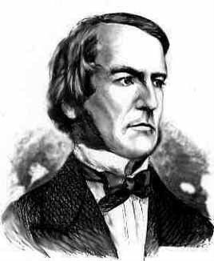
乔治 · 布尔
乔治· 布尔（George Boole，1815~1864）
19世纪最重要的数学家之一
1854年，出版了The Laws of Thought 一书
在这本书中，对布尔代数进行了全面的介绍
布尔代数是研究数字电路的数学基础

Slide 42
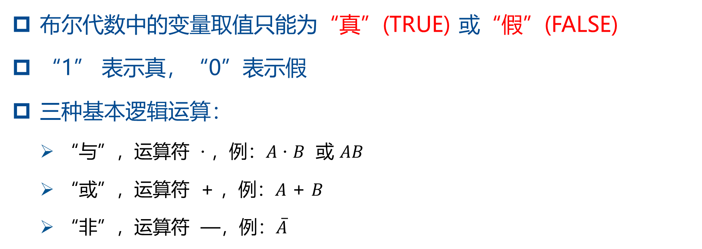
布尔代数的定义
布尔代数中的变量取值只能为“真”(TRUE) 或“假”(FALSE)
“1” 表示真，“0”表示假
三种基本逻辑运算：
  “与”，运算符 ∙ ，例：𝐴 ∙ 𝐵 或 𝐴𝐵
  “或”，运算符 + ，例：𝐴 + 𝐵
  “非”，运算符 —，例：$\overline{A}$

Slide 43
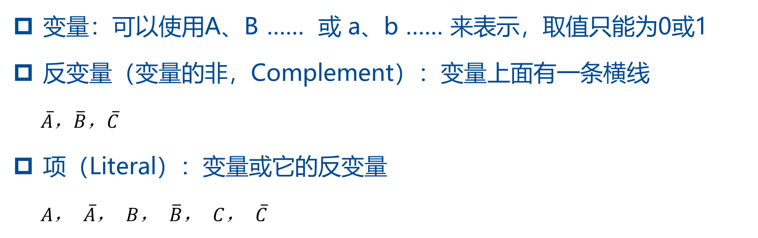
变量和反变量
变量：可以使用A、B …… 或 a、b …… 来表示，取值只能为0或1
反变量（变量的非，Complement）：变量上面有一条横线
$\overline{A}$，$\overline{B}$，$\overline{C}$
项（Literal）：变量或它的反变量
$A$， $\overline{A}$， $B$， $\overline{B}$， $C$， $\overline{C}$

Slide 44
布尔表达式
适用于描述组合逻辑电路中输入与输出间的功能规范，也称逻辑函数
例如： S = F (A, B, C_{in})
C_{out} = F (A, B, C_{in})

Slide 45
逻
辑
关
系
的
描
述
1
布尔代数（自学）
基本概念
公理
定理
最小项的定义
最小项的性质
最大项
2
真值表和波形图
3
真值表和标准表示

Slide 46
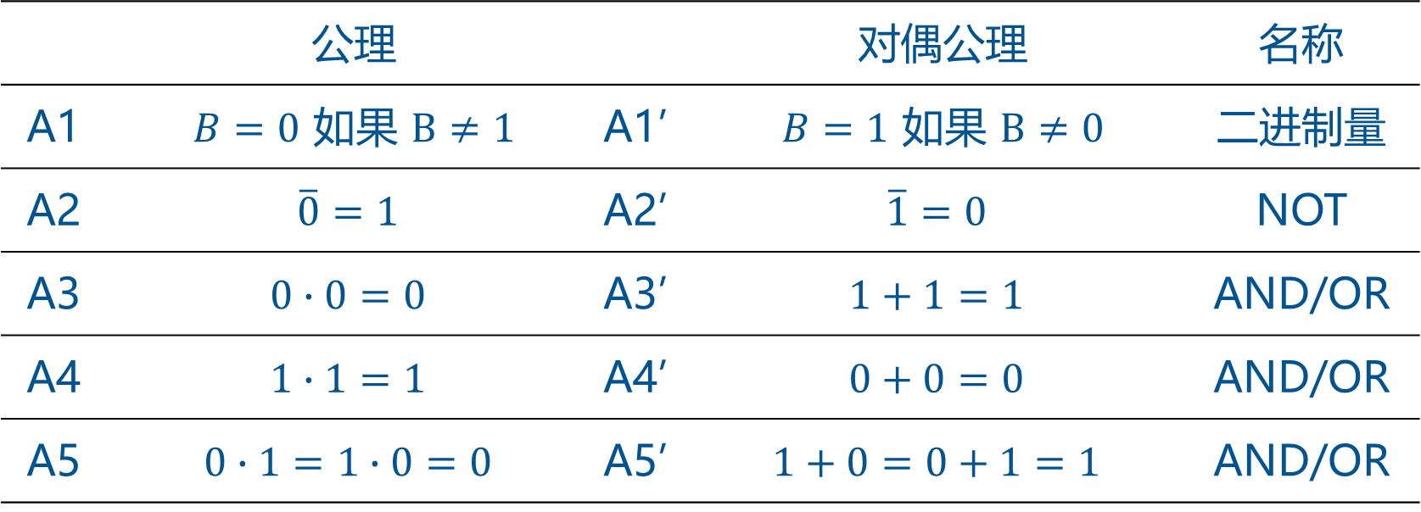
公理
 | 公理 |  | 对偶公理 | 名称
A1 | $B=0$ 如果 $B≠1$ | A1’ | $B=1$ 如果 $B≠0$ | 二进制量
A2 | $$\overline{0}=1$$ | A2’ | $$\overline{1}=0$$ | NOT
A3 | $$0∙0=0$$ | A3’ | $$1+1=1$$ | AND/OR
A4 | $$1∙1=1$$ | A4’ | $$0+0=0$$ | AND/OR
A5 | $$0∙1=1∙0=0$$ | A5’ | $$1+0=0+1=1$$ | AND/OR

Slide 47


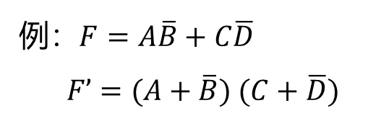
对偶规则
对偶（Duality）
  设F为任意逻辑表达式，若将F中所有运算符和常量作如下变换
  则所得新的表达式为F的对偶式 𝐹'
对偶是相互的， F 和 F' 互为对偶式
对偶规则：两个逻辑表达式F和G相等，则对偶式F' 和 G' 也相等
· + 0 1
例：$F=A\overline{B}+C\overline{D}$
$F’=(A+\overline{B}) (C+\overline{D})$
+ · 1 0
对偶关系
$$A\left(B+C\right)=AB+AC$$
$$A+BC=(A+B)\left(A+C\right)$$

Slide 48
逻
辑
关
系
的
描
述
1
布尔代数（自学）
基本概念
公理
定理
最小项的定义
最小项的性质
最大项
2
真值表和波形图
3
真值表和标准表示

Slide 49
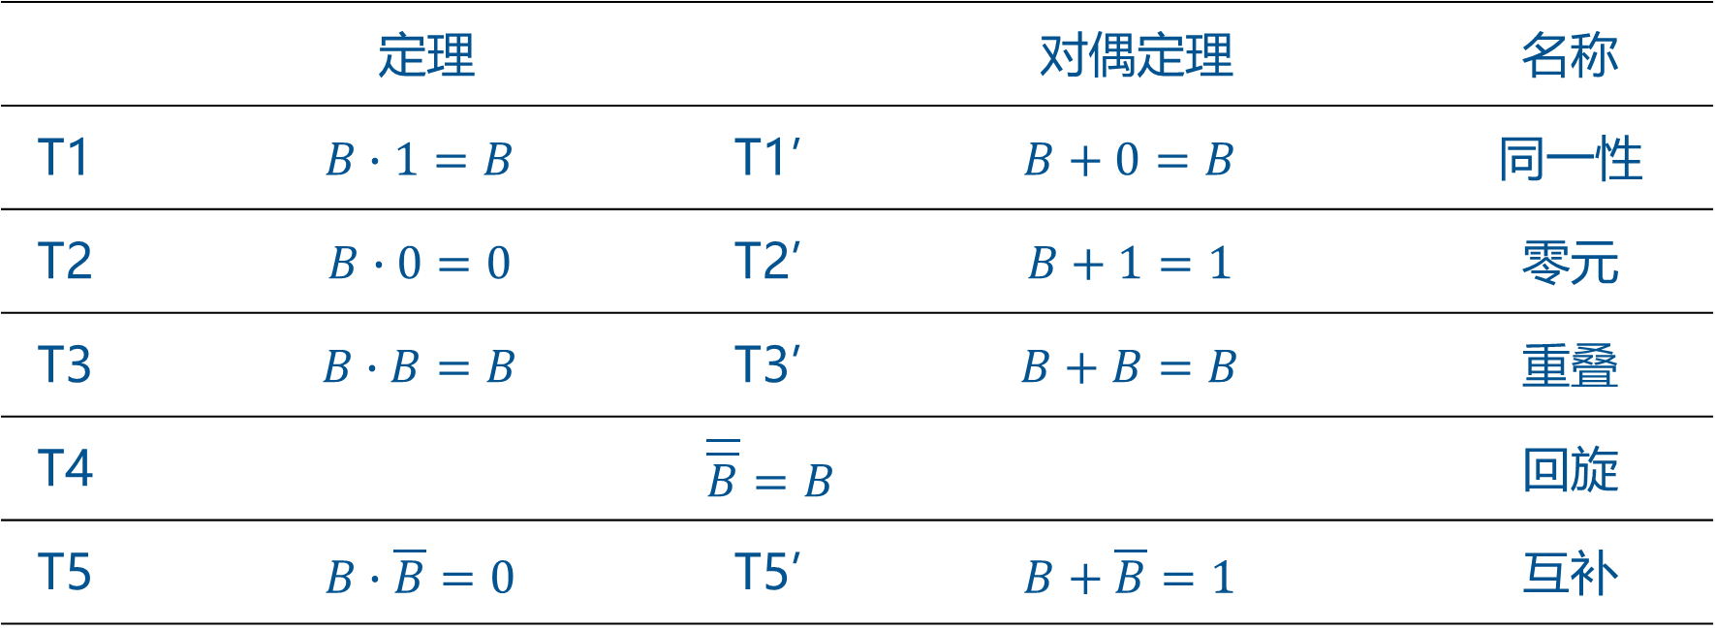
单变量定理 ^{1/3}
 | 定理 |  | 对偶定理 | 名称
T1 | $$B∙1=B$$ | T1’ | $$B+0=B$$ | 同一性
T2 | $$B∙0=0$$ | T2’ | $$B+1=1$$ | 零元
T3 | $$B∙B=B$$ | T3’ | $$B+B=B$$ | 重叠
T4 | $$\overline{\overline{B}}=B$$ |  |  | 回旋
T5 | $$B∙\overline{B}=0$$ | T5’ | $$B+\overline{B}=1$$ | 互补

Slide 50
单变量定理 ^{2/3}
同一性定理
  B · 1 = B
  B + 0 = B
零元定理
  B · 0 = 0
  B + 1 = 1
重叠定理
  B · B = B
  B + B = B
B
B
B
B
0
B
1
0
B
B
B
B
B
1
B
0
1
B

Slide 51
单变量定理 ^{3/3}
回旋定理
  B = B
互补定理
  B · B = 0
  B + B = 1
B
0
B
B
B
B
1
B

Slide 52
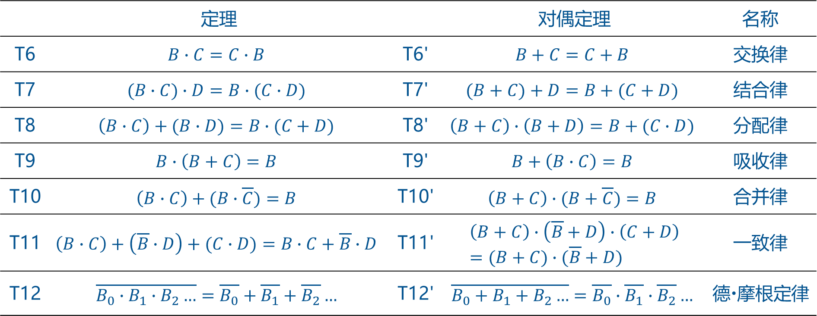
多变量定理 ^{1/2}
 | 定理 |  | 对偶定理 | 名称
T6 | $$B∙C=C∙B$$ | T6' | $$B+C=C+B$$ | 交换律
T7 | $$(B∙C)∙D=B∙(C∙D)$$ | T7' | $$(B+C)+D=B+(C+D)$$ | 结合律
T8 | $$\left(B∙C\right)+(B∙D)=B∙(C+D)$$ | T8' | $$\left(B+C\right)∙\left(B+D\right)=B+(C∙D)$$ | 分配律
T9 | $$B∙\left(B+C\right)=B$$ | T9' | $$B+\left(B∙C\right)=B$$ | 吸收律
T10 | $$\left(B∙C\right)+(B∙\overline{C})=B$$ | T10' | $$\left(B+C\right)∙(B+\overline{C})=B$$ | 合并律
T11 | $$\left(B∙C\right)+\left(\overline{B}∙D\right)+(C∙D)=B∙C+\overline{B}∙D$$ | T11' | $$\left(B+C\right)∙\left(\overline{B}+D\right)∙\left(C+D\right)=(B+C)∙(\overline{B}+D)$$ | 一致律
T12 | $$\overline{B_{0}∙B_{1}∙B_{2}…}=\overline{B_{0}}+\overline{B_{1}}+\overline{B_{2}}…$$ | T12' | $$\overline{B_{0}+B_{1}+B_{2}…}=\overline{B_{0}}∙\overline{B_{1}}∙\overline{B_{2}}…$$ | 德摩根定律

Slide 53
德 · 摩根定律
A · B = A + B
A + B = A · B
A
A
B
Y
B
Y
A
A
B
Y
B
Y

Slide 54
逻
辑
关
系
的
描
述
1
布尔代数（自学）
基本概念
公理
定理
最小项的定义
最小项的性质
最大项
2
真值表和波形图
3
真值表和标准表示

Slide 55
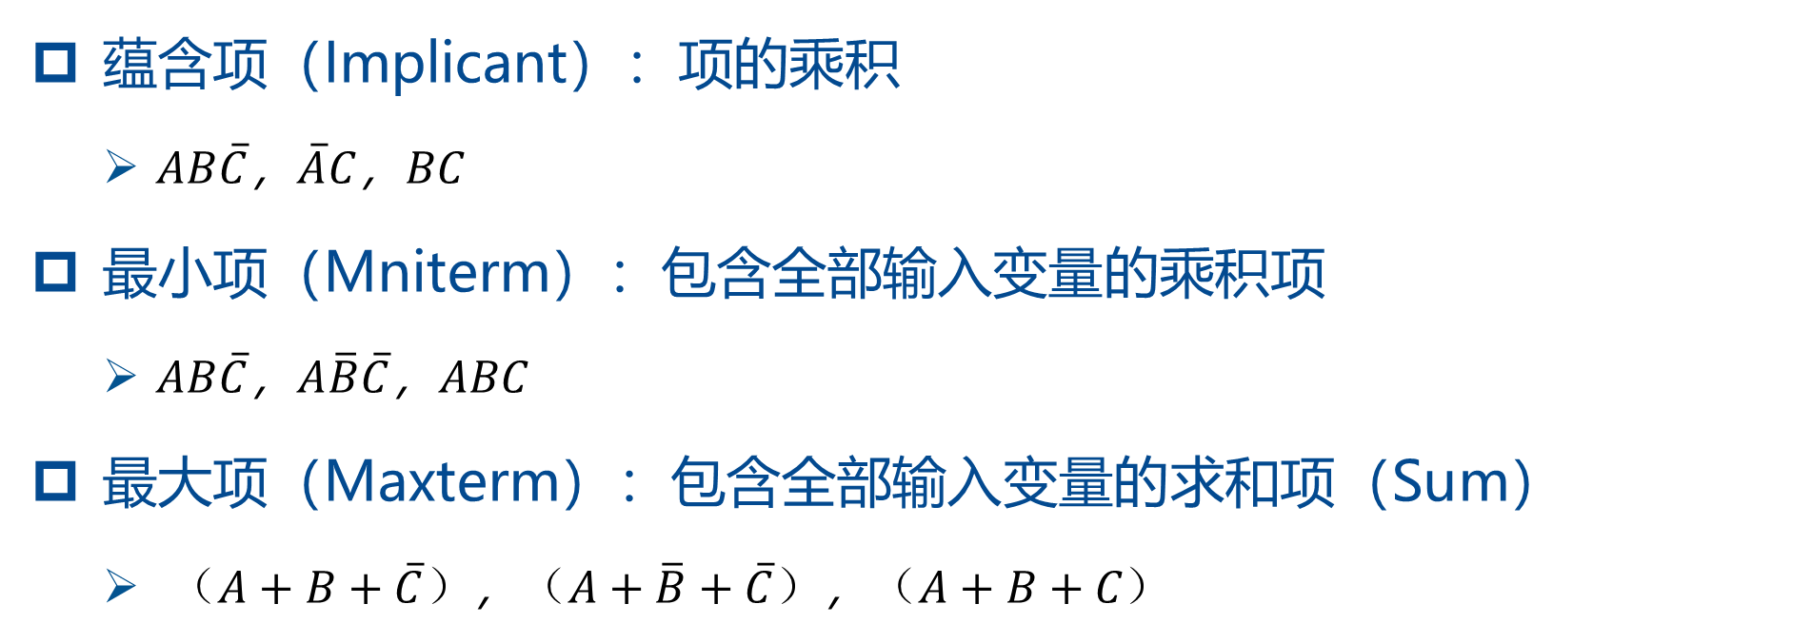
基本概念
蕴含项（Implicant）：项的乘积
  $AB\overline{C}$，$\overline{A}C$，$BC$
最小项（Mniterm）：包含全部输入变量的乘积项
  $AB\overline{C}$，$A\overline{B}\overline{C}$，$ABC$
最大项（Maxterm）：包含全部输入变量的求和项（Sum）
  $（A+B+\overline{C}）$，$（A+\overline{B}+\overline{C}）$，$（A+B+C）$
Notes:
变量和它的反均称为项。A是真值形式，A-是取反形式，这种形式不是变量是true。

Slide 56












最小项
最小项是一种特殊的乘积项（“与”项）
最小项特点
  n个变量逻辑函数的每个最小项，一定是包含n个因子的乘积项
  在各个最小项中，每个变量必须以原变量或反变量形式作为因子出现一次，而且仅出现一次
    例：包含A、B两变量的最小项共有四项(2²)
    例：包含A、B、C三变量的最小项共有八项(2³)
$\overline{A} \overline{B}$
$$\overline{A} B$$
$$A \overline{B}$$
$A B$
$\overline{A} \overline{B} \overline{C}$
$\overline{A} \overline{B} C$
$\overline{A} B \overline{C}$
$\overline{A} B C$
$$A \overline{B} \overline{C}$$
$$A \overline{B} C$$
$$A B \overline{C}$$
$$A B C$$

Slide 57
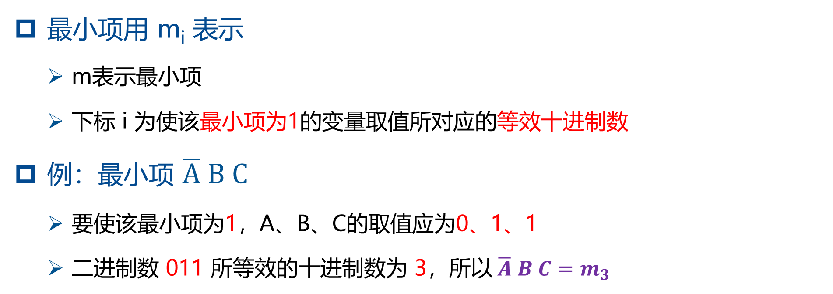
最小项的编号
最小项用 m_{i} 表示
  m表示最小项
  下标 i 为使该最小项为1的变量取值所对应的等效十进制数
例：最小项 $\overline{A} B C$
  要使该最小项为1，A、B、C的取值应为0、1、1
  二进制数 011 所等效的十进制数为 3，所以$\overline{A} B C=m_{3}$

Slide 58
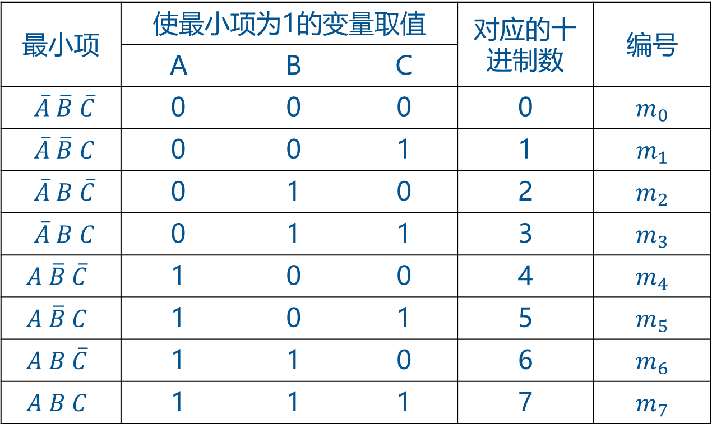
三变量最小项编号表
最小项 | 使最小项为1的变量取值 |  |  | 对应的十进制数 | 编号
 | A | B | C
$\overline{A} \overline{B} \overline{C}$ | 0 | 0 | 0 | 0 | $$m_{0}$$
$\overline{A} \overline{B} C$ | 0 | 0 | 1 | 1 | $$m_{1}$$
$\overline{A} B \overline{C}$ | 0 | 1 | 0 | 2 | $$m_{2}$$
$\overline{A} B C$ | 0 | 1 | 1 | 3 | $$m_{3}$$
$$A \overline{B} \overline{C}$$ | 1 | 0 | 0 | 4 | $$m_{4}$$
$$A \overline{B} C$$ | 1 | 0 | 1 | 5 | $$m_{5}$$
$$A B \overline{C}$$ | 1 | 1 | 0 | 6 | $$m_{6}$$
$$A B C$$ | 1 | 1 | 1 | 7 | $$m_{7}$$

Slide 59
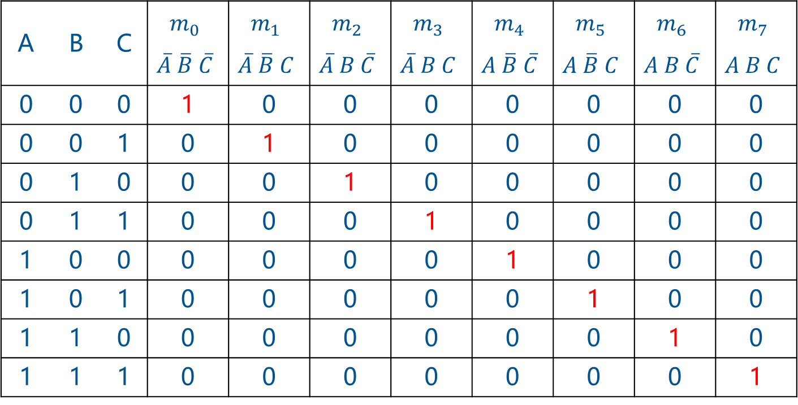
三变量最小项真值表
A | B | C | $$m_{0}$$ | $$m_{1}$$ | $$m_{2}$$ | $$m_{3}$$ | $$m_{4}$$ | $$m_{5}$$ | $$m_{6}$$ | $$m_{7}$$
 |  |  | $$\overline{A} \overline{B} \overline{C}$$ | $$\overline{A} \overline{B} C$$ | $$\overline{A} B \overline{C}$$ | $$\overline{A} B C$$ | $$A \overline{B} \overline{C}$$ | $$A \overline{B} C$$ | $$A B \overline{C}$$ | $$A B C$$
0 | 0 | 0 | 1 | 0 | 0 | 0 | 0 | 0 | 0 | 0
0 | 0 | 1 | 0 | 1 | 0 | 0 | 0 | 0 | 0 | 0
0 | 1 | 0 | 0 | 0 | 1 | 0 | 0 | 0 | 0 | 0
0 | 1 | 1 | 0 | 0 | 0 | 1 | 0 | 0 | 0 | 0
1 | 0 | 0 | 0 | 0 | 0 | 0 | 1 | 0 | 0 | 0
1 | 0 | 1 | 0 | 0 | 0 | 0 | 0 | 1 | 0 | 0
1 | 1 | 0 | 0 | 0 | 0 | 0 | 0 | 0 | 1 | 0
1 | 1 | 1 | 0 | 0 | 0 | 0 | 0 | 0 | 0 | 1
从表中可以看出,每个最小项只有一组变量取值能使其值为1，而其他各组取值该最小项皆为0。由这种“与”函数真值表中1的个数最少，而得名“最小项”

Slide 60
逻
辑
关
系
的
描
述
1
布尔代数（自学）
基本概念
公理
定理
最小项的定义
最小项的性质
最大项
2
真值表和波形图
3
真值表和标准表示

Slide 61
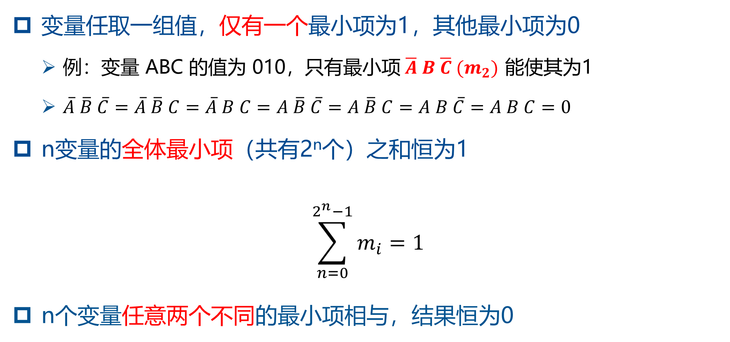
最小项的性质 ^{1/2}
变量任取一组值，仅有一个最小项为1，其他最小项为0
  例：变量 ABC 的值为 010，只有最小项$\overline{A} B \overline{C} (m_{2})$ 能使其为1
  $\overline{A} \overline{B} \overline{C}=\overline{A} \overline{B} C=\overline{A} B C=A \overline{B} \overline{C}=A \overline{B} C=A B \overline{C}=A B C=0$
n变量的全体最小项（共有2^{n}个）之和恒为1
$$\sum_{n=0}^{2^{n}−1}{m_{i}=1}$$
n个变量任意两个不同的最小项相与，结果恒为0

Slide 62
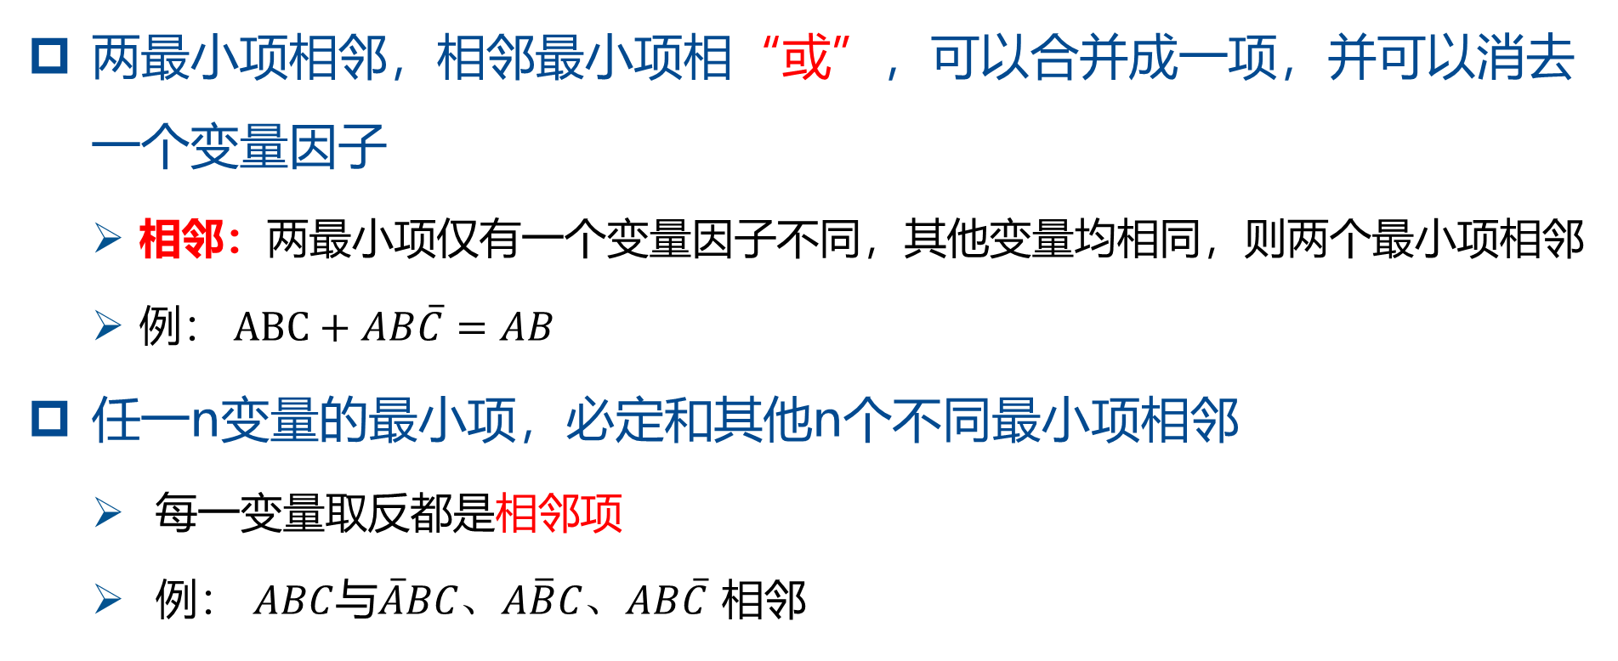
最小项的性质 ^{2/2}
两最小项相邻，相邻最小项相“或”，可以合并成一项，并可以消去一个变量因子
  相邻：两最小项仅有一个变量因子不同，其他变量均相同，则两个最小项相邻
  例： $ABC+AB\overline{C}=AB$
任一n变量的最小项，必定和其他n个不同最小项相邻
  每一变量取反都是相邻项
  例： $ABC$与$\overline{A}BC、A\overline{B}C、AB\overline{C}$ 相邻

Slide 63
逻
辑
关
系
的
描
述
1
布尔代数（自学）
基本概念
公理
定理
最小项的定义
最小项的性质
最大项
2
真值表和波形图
3
真值表和标准表示

Slide 64












最大项
最大项是一种特殊的和项（“或”项）
最大项特点
  n个变量构成的每个最大项,一定是包含n个因子的“或”项
  在各个最大项中，每个变量必须以原变量或反变量形式作为因子出现一次，而且仅出现一次
    例：包含A、B两变量的最大项共有四项(2²)
    例：包含A、B、C三变量的最大项共有八项(2³)
$\overline{A}+\overline{B}$
$$\overline{A}+B$$
$$A+\overline{B}$$
$A+B$
$\overline{A}+\overline{B}+\overline{C}$
$\overline{A}+\overline{B}+C$
$\overline{A}+B+\overline{C}$
$\overline{A}+B+C$
$$A+\overline{B}+\overline{C}$$
$$A+\overline{B}+C$$
$$A+B+\overline{C}$$
$$A+B+C$$

Slide 65

最大项的编号
最大项用 M_{i} 表示
  M表示最大项
  下标 i 为使该最大项为0的变量取值所对应的等效十进制数
例：最大项 $\overline{A}+B+C$
  要使该最小项为0，A、B、C的取值应为1、0、0
  二进制数 100 所等效的十进制数为 4，所以$\overline{A}+B+C=M_{4}$

Slide 66
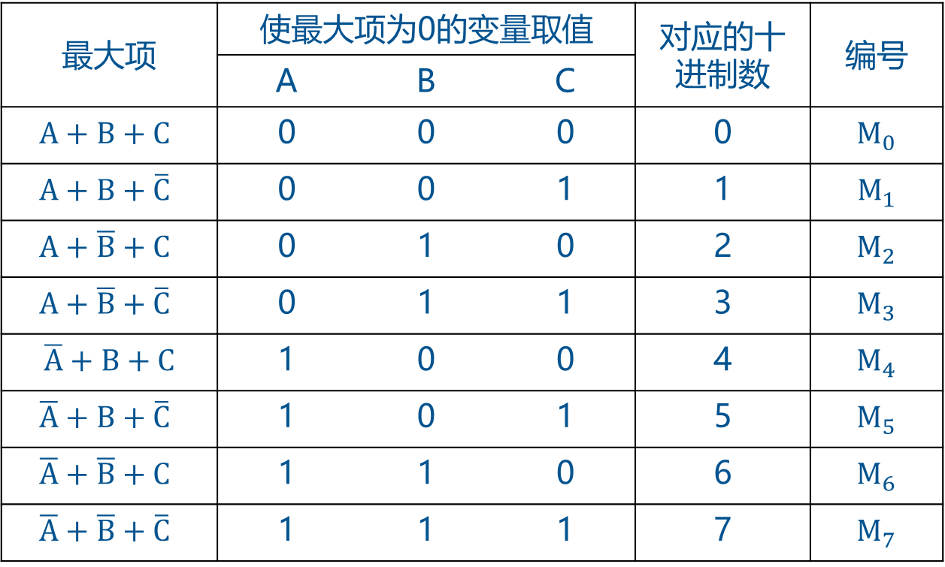
三变量最大项编号表
最大项 | 使最大项为0的变量取值 |  |  | 对应的十进制数 | 编号
 | A | B | C
$$A+B+C$$ | 0 | 0 | 0 | 0 | $$M_{0}$$
$$A+B+\overline{C}$$ | 0 | 0 | 1 | 1 | $$M_{1}$$
$$A+\overline{B}+C$$ | 0 | 1 | 0 | 2 | $$M_{2}$$
$$A+\overline{B}+\overline{C}$$ | 0 | 1 | 1 | 3 | $$M_{3}$$
$\overline{A}+B+C$ | 1 | 0 | 0 | 4 | $$M_{4}$$
$$\overline{A}+B+\overline{C}$$ | 1 | 0 | 1 | 5 | $$M_{5}$$
$$\overline{A}+\overline{B}+C$$ | 1 | 1 | 0 | 6 | $$M_{6}$$
$$\overline{A}+\overline{B}+\overline{C}$$ | 1 | 1 | 1 | 7 | $$M_{7}$$

Slide 67
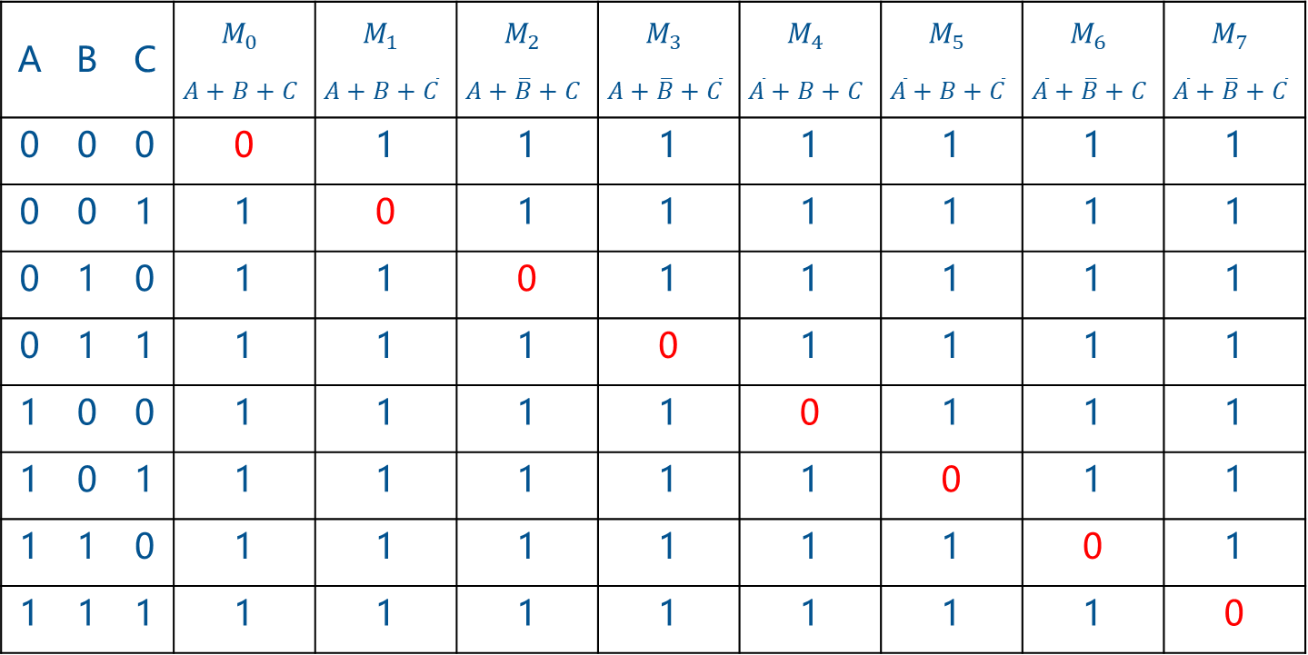
三变量最大项真值表
A | B | C | $$M_{0}$$ | $$M_{1}$$ | $$M_{2}$$ | $$M_{3}$$ | $$M_{4}$$ | $$M_{5}$$ | $$M_{6}$$ | $$M_{7}$$
 |  |  | $$A+B+C$$ | $$A+B+\overline{C}$$ | $$A+\overline{B}+C$$ | $$A+\overline{B}+\overline{C}$$ | $$\overline{A}+B+C$$ | $$\overline{A}+B+\overline{C}$$ | $$\overline{A}+\overline{B}+C$$ | $$\overline{A}+\overline{B}+\overline{C}$$
0 | 0 | 0 | 0 | 1 | 1 | 1 | 1 | 1 | 1 | 1
0 | 0 | 1 | 1 | 0 | 1 | 1 | 1 | 1 | 1 | 1
0 | 1 | 0 | 1 | 1 | 0 | 1 | 1 | 1 | 1 | 1
0 | 1 | 1 | 1 | 1 | 1 | 0 | 1 | 1 | 1 | 1
1 | 0 | 0 | 1 | 1 | 1 | 1 | 0 | 1 | 1 | 1
1 | 0 | 1 | 1 | 1 | 1 | 1 | 1 | 0 | 1 | 1
1 | 1 | 0 | 1 | 1 | 1 | 1 | 1 | 1 | 0 | 1
1 | 1 | 1 | 1 | 1 | 1 | 1 | 1 | 1 | 1 | 0
从表中可以看出,每个最大项只有一组变量取值能使其值为0，而其他各组取值该最大项皆为1。由这种“或”函数真值表中1的个数最多，而得名“最大项”

Slide 68
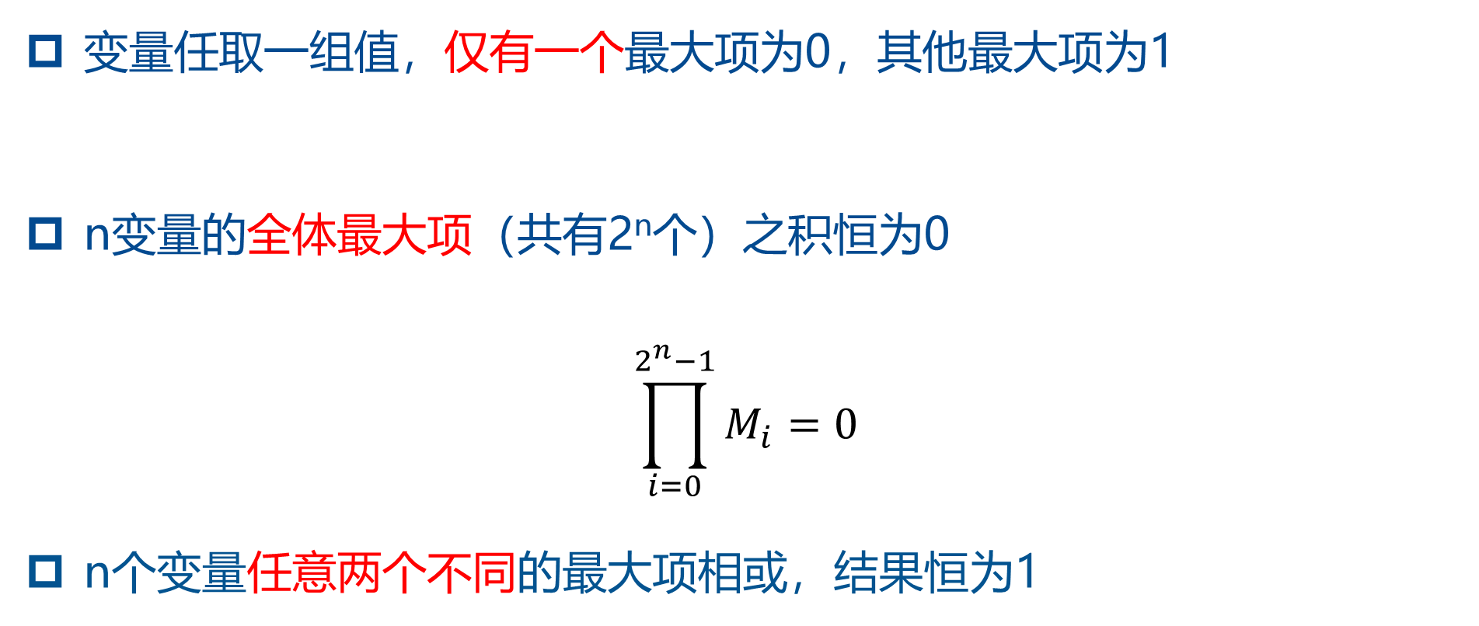
最大项的性质 ^{1/2}
变量任取一组值，仅有一个最大项为0，其他最大项为1
n变量的全体最大项（共有2^{n}个）之积恒为0
$$\prod_{i=0}^{2^{n}−1}{M_{i}=0}$$
n个变量任意两个不同的最大项相或，结果恒为1

Slide 69
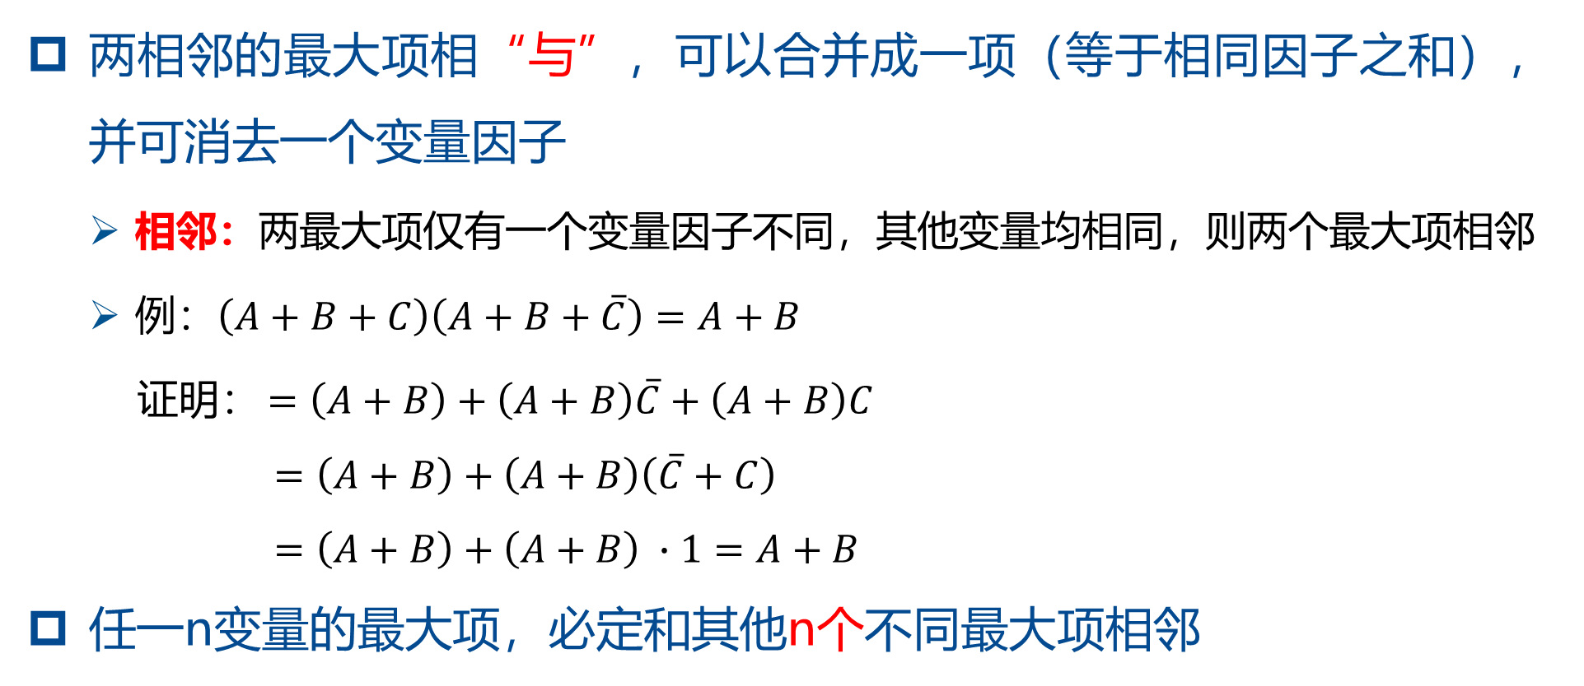
最大项的性质 ^{2/2}
两相邻的最大项相“与”，可以合并成一项（等于相同因子之和），并可消去一个变量因子
  相邻：两最大项仅有一个变量因子不同，其他变量均相同，则两个最大项相邻
  例：$\left(A+B+C\right)\left(A+B+\overline{C}\right)=A+B$
证明： $=\left(A+B\right)+\left(A+B\right)\overline{C}+\left(A+B\right)C$
$=\left(A+B\right)+\left(A+B\right)\left(\overline{C}+C\right)$
$=\left(A+B\right)+\left(A+B\right) ∙1=A+B$
任一n变量的最大项，必定和其他n个不同最大项相邻

Slide 70
逻
辑
关
系
的
描
述
1
布尔代数（自学）
2
真值表和波形图
3
真值表和标准表示

Slide 71
真值表存在的问题
n个输入变量逻辑函数的真值表2^{n}行
  三变量逻辑函数，真值表有8行
当n较大时，真值表将变得十分巨大
只适用于描述变量数较少的逻辑函数
是否有其它更适合描述逻辑函数的表达方式呢？
A | B | C | F(A, B, C)
0 | 0 | 0 | 0
0 | 0 | 1 | 0
0 | 1 | 0 | 0
0 | 1 | 1 | 1
1 | 0 | 0 | 0
1 | 0 | 1 | 1
1 | 1 | 0 | 1
1 | 1 | 1 | 1

Slide 72
波形图
逻辑函数输入变量的变化和输出变量的变化之间存在时间上的关联
可以通过波形图来描述输出变量对于输入变量的变化所产生的响应
A | B | C | F(A, B, C)
0 | 0 | 0 | 0
0 | 0 | 1 | 0
0 | 1 | 0 | 0
0 | 1 | 1 | 1
1 | 0 | 0 | 0
1 | 0 | 1 | 1
1 | 1 | 0 | 1
1 | 1 | 1 | 1
A
B
C
F

Slide 73
逻
辑
关
系
的
描
述
1
布尔代数（自学）
2
真值表和波形图
3
真值表和标准表示

Slide 74
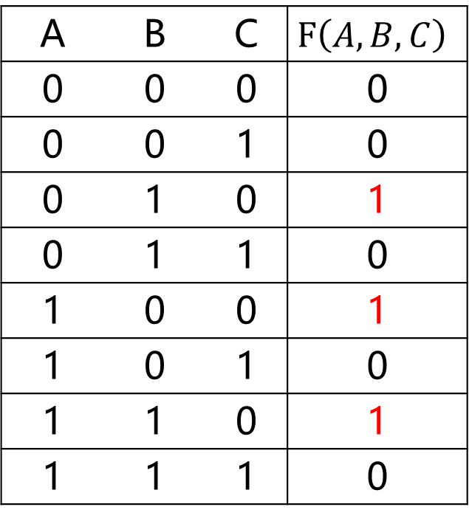
标准与或式（sum-of-products）
由最小项之和构成的逻辑表达式
每个最小项都对应真值表中值为1的一行
标准与或式是最小项之间的或运算
标准与或式与真值表间一一对应
因此，从标准与或式中可以直接判断哪些变量取值可以使表达式为1
A | B | C | $$F\left(A,B,C\right)$$
0 | 0 | 0 | 0
0 | 0 | 1 | 0
0 | 1 | 0 | 1
0 | 1 | 1 | 0
1 | 0 | 0 | 1
1 | 0 | 1 | 0
1 | 1 | 0 | 1
1 | 1 | 1 | 0

Slide 75
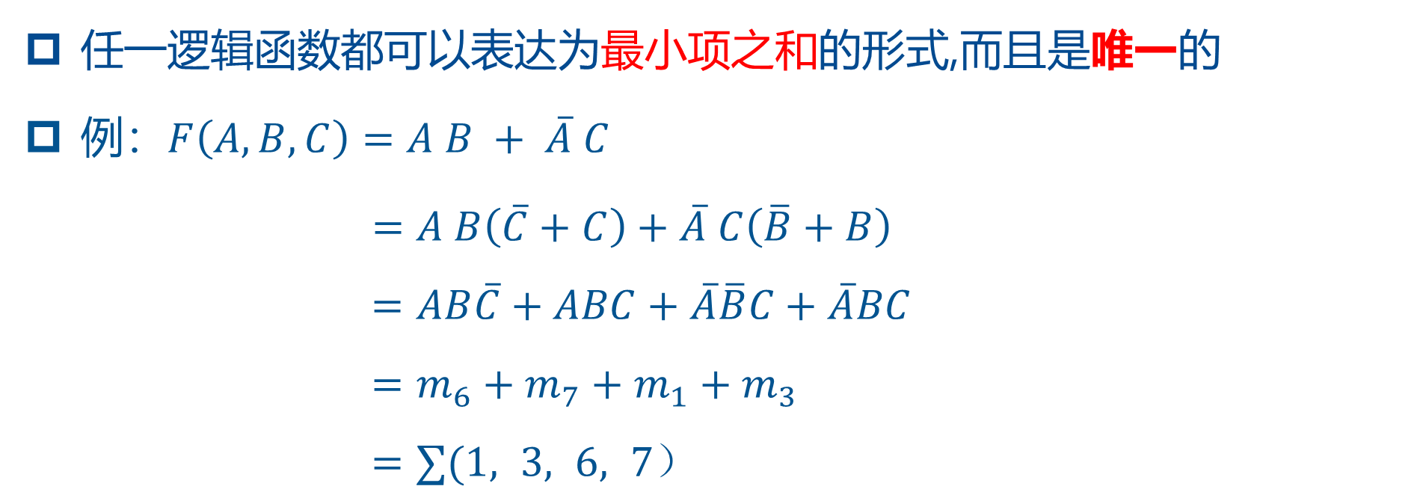
标准与或式具有唯一性
任一逻辑函数都可以表达为最小项之和的形式,而且是唯一的
例：$F\left(A,B,C\right)=A B + \overline{A} C$
$=A B\left(\overline{C}+C\right)+\overline{A} C\left(\overline{B}+B\right)$
$=AB\overline{C}+ABC+\overline{A}\overline{B}C+\overline{A}BC$
$=m_{6}+m_{7}+m_{1}+m_{3}$
$=∑(1, 3, 6, 7）$

Slide 76
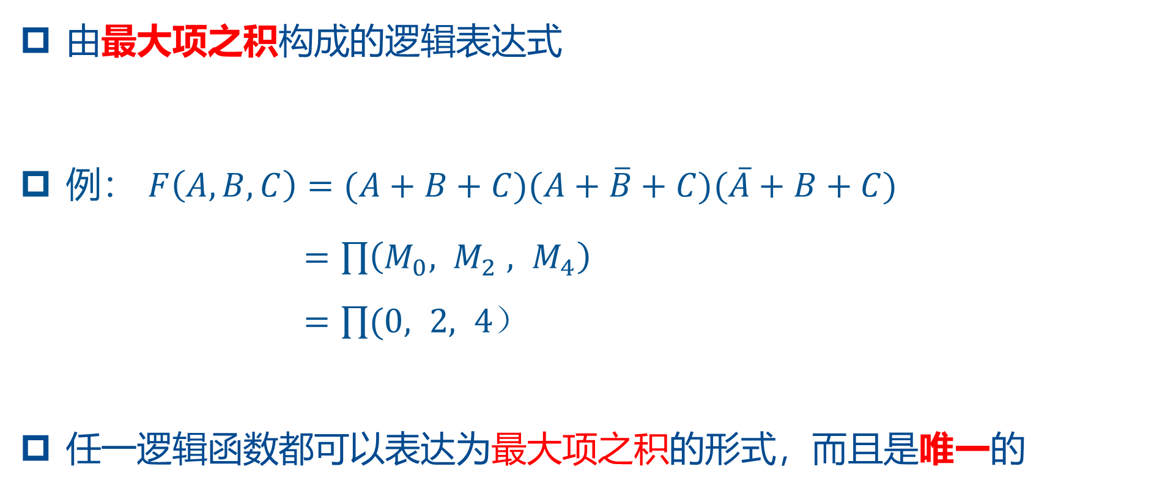
标准或与式（products-of-sum）
由最大项之积构成的逻辑表达式
例： $F\left(A,B,C\right)=(A+B+C)(A+\overline{B}+C)(\overline{A}+B+C)$
$=\prod{\left(M_{0}, { M}_{2}, M_{4}\right)}$
$=\prod{(0, 2, 4）}$
任一逻辑函数都可以表达为最大项之积的形式，而且是唯一的

Slide 77
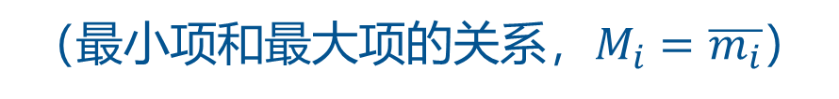
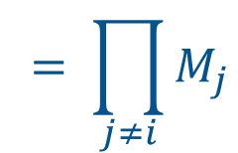
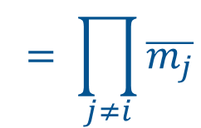
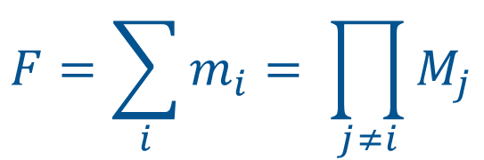

标准与或式和标准或与式的关系
$$F=\sum_{i}{m_{i}= \prod_{j≠i}{M_{j}}}$$
推导：
$$F = \overline{\sum_{j≠i}{m_{j}}}$$
  （根据最小项的性质，当$m_{i}=1$时，其它最小项都是0）
$$= \prod_{j≠i}{\overline{m_{j}}}$$
（德 · 摩根定律）
$$= \prod_{j≠i}{M_{j}}$$
（最小项和最大项的关系，$M_{i}=\overline{m_{i}}$）

Slide 78
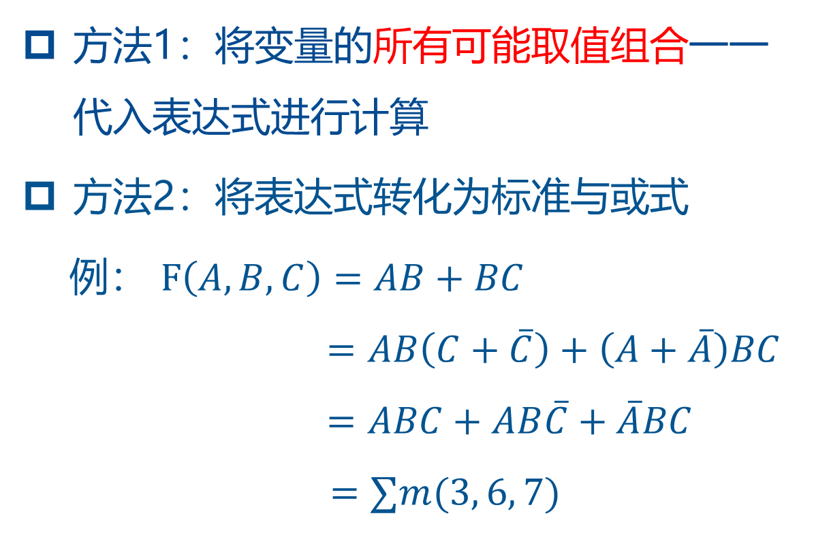
布尔表达式 → 真值表 ^{1/2}
方法1：将变量的所有可能取值组合一一代入表达式进行计算
方法2：将表达式转化为标准与或式
例： $F\left(A,B,C\right)=AB+BC$
$=AB\left(C+\overline{C}\right)+\left(A+\overline{A}\right)BC$
$=ABC+AB\overline{C}+\overline{A}BC$
$=∑m(3, 6, 7)$
A | B | C | F
0 | 0 | 0 | 0
0 | 0 | 1 | 0
0 | 1 | 0 | 0
0 | 1 | 1 | 1
1 | 0 | 0 | 0
1 | 0 | 1 | 0
1 | 1 | 0 | 1
1 | 1 | 1 | 1

Slide 79
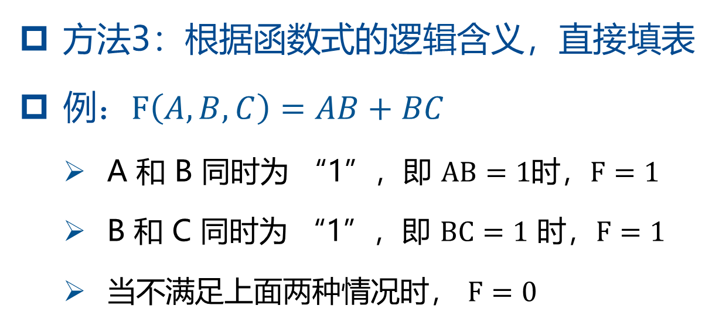
布尔表达式 → 真值表 ^{2/2}
方法3：根据函数式的逻辑含义，直接填表
例$：F\left(A,B,C\right)=AB+BC$
  A 和 B 同时为 “1”，即 $AB=1$时，$F=1$
  B 和 C 同时为 “1”，即 $BC=1$ 时，$F=1$
  当不满足上面两种情况时， $F=0$
A | B | C | F
0 | 0 | 0 | 0
0 | 0 | 1 | 0
0 | 1 | 0 | 0
0 | 1 | 1 | 1
1 | 0 | 0 | 0
1 | 0 | 1 | 0
1 | 1 | 0 | 1
1 | 1 | 1 | 1
BC同时为1
AB同时为1

Slide 80


真值表 → 布尔表达式
方法1：根据最小项的性质，直接从真值表写出标准与或式
方法2：根据最大项的性质，直接从真值表写出标准或与式
A | B | C | F
0 | 0 | 0 | 0
0 | 0 | 1 | 0
0 | 1 | 0 | 0
0 | 1 | 1 | 1
1 | 0 | 0 | 0
1 | 0 | 1 | 1
1 | 1 | 0 | 1
1 | 1 | 1 | 1
$$F\left(A,B,C\right)=∑m(3, 5, 6, 7)$$
$$F\left(A,B,C\right)=∏M(0, 1, 2, 4)$$

Slide 81

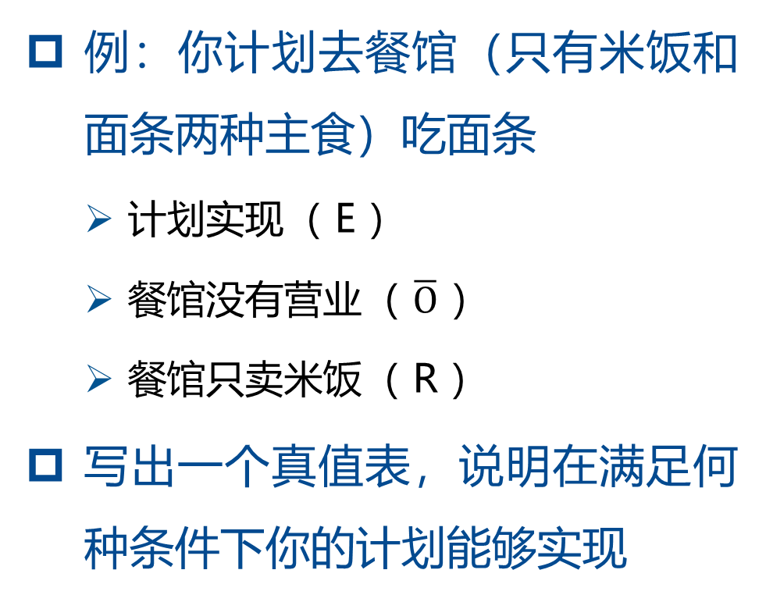
一个例子
例：你计划去餐馆（只有米饭和面条两种主食）吃面条
  计划实现（ E ）
  餐馆没有营业（ $\overline{O}$ ）
  餐馆只卖米饭（ R ）
写出一个真值表，说明在满足何种条件下你的计划能够实现
O | R | E
0 | 0 | 0
0 | 1 | 0
1 | 0 | 1
1 | 1 | 0
$$E=O \overline{R}=∑\left(2\right)$$
$$E=\left(O+R\right)\left(O+\overline{R}\right)\left(\overline{O}+\overline{R}\right)=\text{Π}\left(0, 1, 3\right)$$

